Slide 1
Практическая работа 21
Выполнил студент группы ИКБО-11-22
Гришин А.В.

Slide 2
Постановка задачи
сформировать текстовое описание на основе наименования процесса и трех его крупных (сложных) функций, определив роли (возможно, организационные единицы). При формировании текстового описания учесть, что сложные функции должны быть декомпозированы;
построить процессно-событийную модель верхнего уровня, провести декомпозиции сложных функций, обеспечить ветвление с применением логических правил;
подготовить презентацию для публичной защиты бизнес-процесса, защитить полученную модель

Slide 3
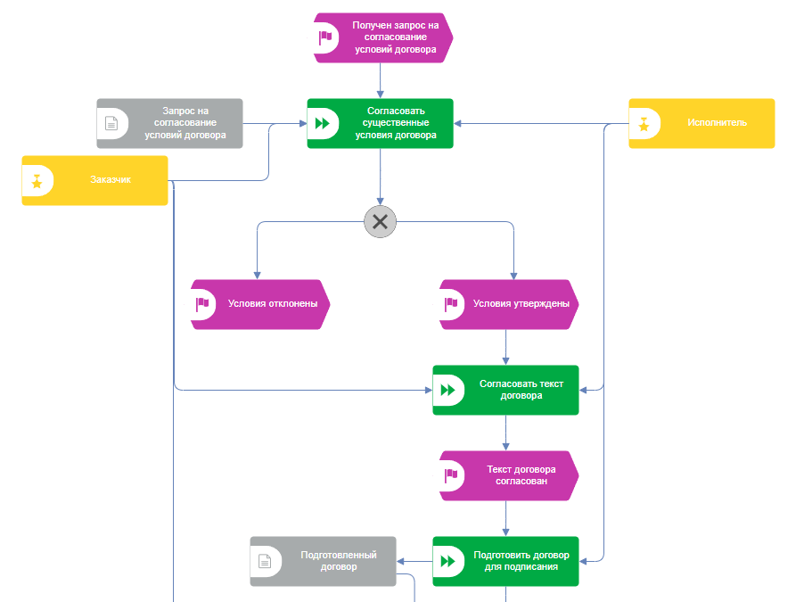
Процессно-событийная модель «Заключить договор оказания консультационных услуг»

Slide 4
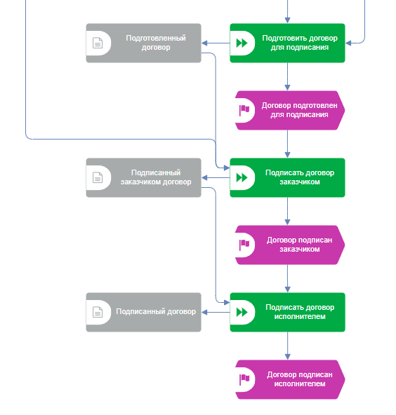
Процессно-событийная модель «Заключить договор оказания консультационных услуг» продолжение

Slide 5
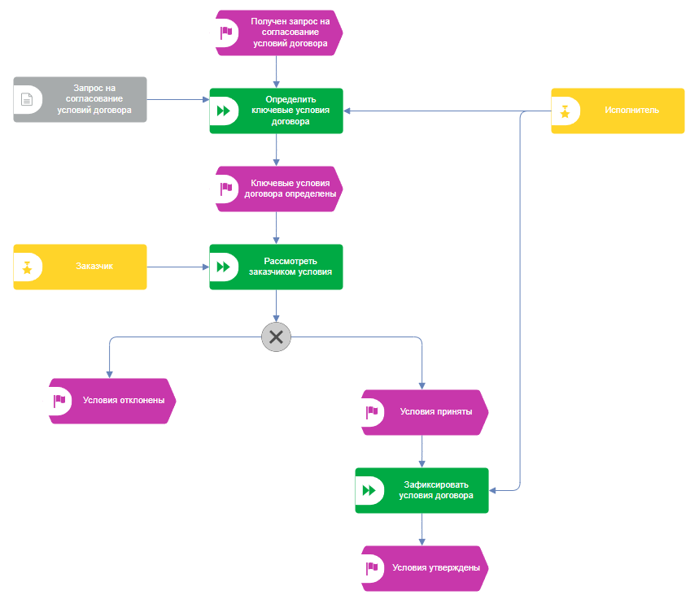
Декомпозиция процесса «Согласовать существенные условия договора»

